Slide 1

Algoritmer og Datastrukturer 1
Gerth Stølting Brodal
Analyseværktøjer [CLRS, 1-3.1]

Slide 2
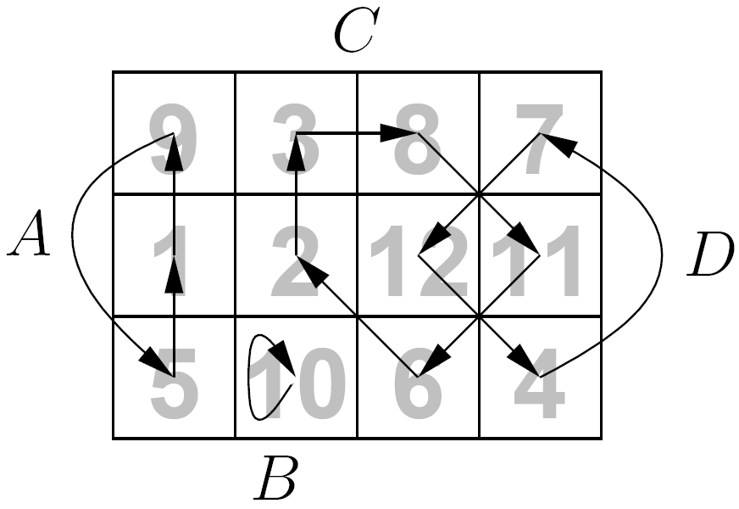
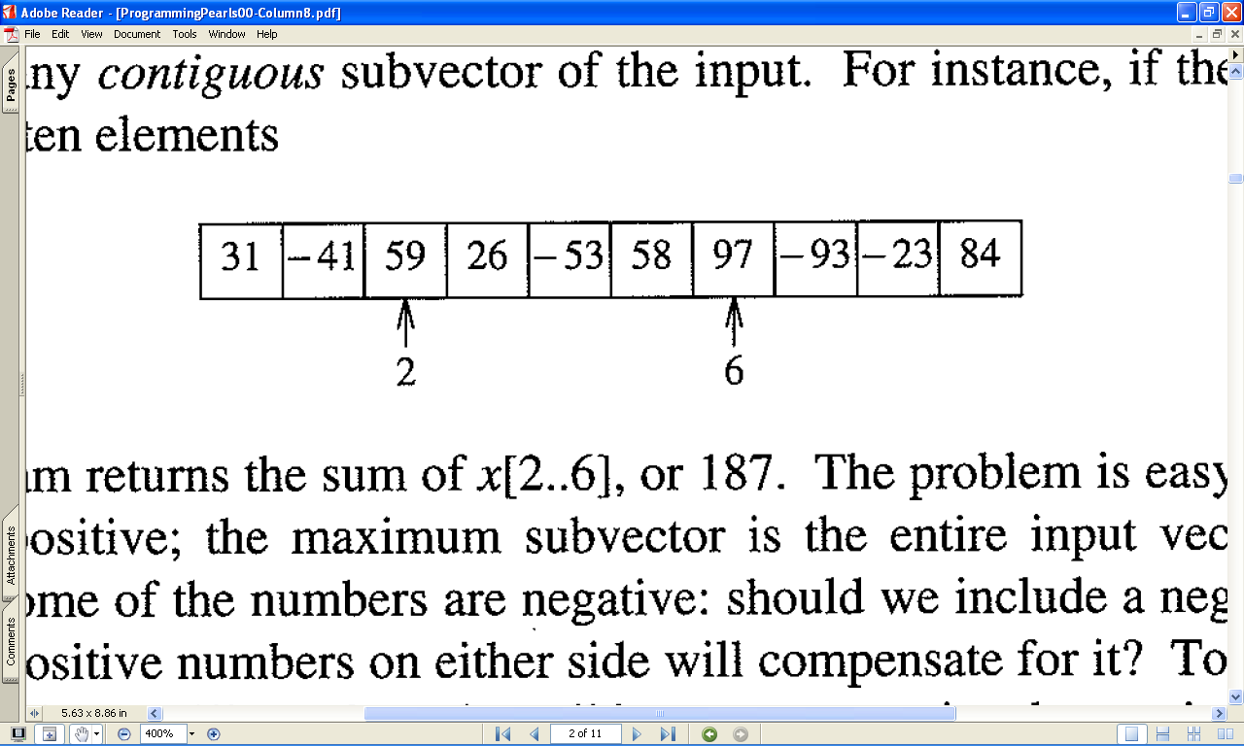
Eksempler på en beregningsprocess…
Maximum delsum
Puslespil ved ombytninger
Notes:
Det følgende er et eksempel hvor terminologien fra dette kursus bruges

Slide 3
Hvad er udførselstiden for en algoritme?

Slide 4
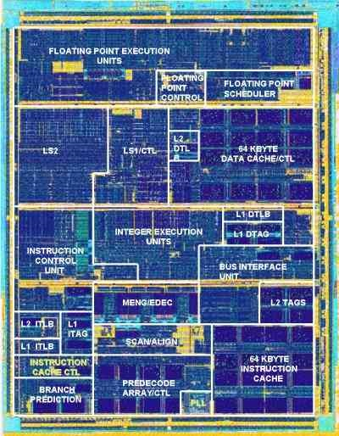
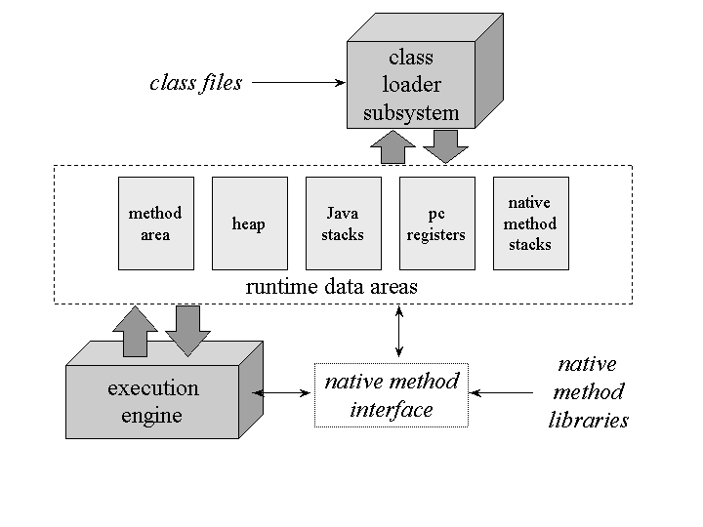
Fra Idé til Programudførelse
Pseudokode
(Java-)kode
Del og Kombiner?
…
for each x in m up to middle
add x to left
for each x in m after middle
add x to right
…
…
if ( t1[t1index] <= t2[t2index] )
a[index] = t1[t1index++];
else
a[index] = t2[t2index++];
…
Idé
Compiler
Maskinkode
Assembler
(Java) Bytekode
+ Virtuel maskine
Mikrokode
Virtuel hukkomelse/
TLB
L1, L2,… cache
Branch Prediction
Pipelining
...
Program-
udførsel
Notes:
MergeSort pseudo kode + Java uddrag
Billedet er af en Athlon

Slide 5
Maskiner har forskellig hastighed...
Maskine | Tid (sek)
camel19 | 8.9
molotov | 10.2
harald | 26.2
gorm | 7.8
Tid for at sortere linierne i en 65 MB web log på forskellige maskiner på Institut for Datalogi
Idé:
Argumenter om algoritmer uafhængig af maskine

Slide 6
Design af Algoritmer
Korrekt algoritme
  algoritmen standser på alle input
  output er det rigtige på alle input
Effektivitet
  Optimer algoritmerne mod at bruge minimal tid, plads, additioner,... eller maximal parallellisme...
  ~ n² er bedre end ~ n³ : assymptotisk tid
  Mindre vigtigt : konstanterne
  Resouceforbrug: Worst-case eller gennemsnitlig?
Notes:
Worst-case vs gennemsnitlig: Næste uge ses QuickSort

Slide 7
RAM Modellen
(Random Access Machine)
Beregninger sker i CPU
Data gemmes i hukommelsen
Basale operationer tager 1 tidsenhed:
+, -, *, AND, OR, XOR, get(i), set(i,v), ...
Et maskinord indeholder c·log n bits
Notes:
Formel model...

Slide 8
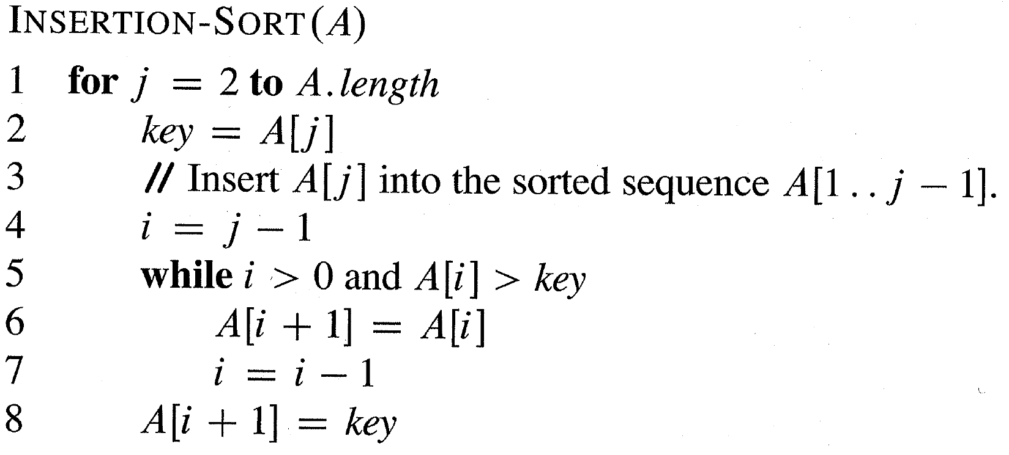
Eksempel: Insertion-Sort
Notes:
Eksempel på pseudokode. Array indexeres 1..n
Hvad er invarianten for de to løkken?
Worst-case tid, best-case tid, gennemsnitlig tid?
Input eksempler: (1,2,3,4,5) (5,4,3,2,1) (2,1,5,4,3)
Adaptive – hvis input næsten sorteret, ~ n tid.

Slide 9
n
1 + 2 + ∙∙∙ + n
= n²/2 + n/2
= n(n + 1)/2
3
2
1
1
2
3
4
∙∙∙
n

Slide 10
Insertion-Sort (C)
insertion:
pushl %ebp
movl %esp, %ebp
pushl %edi
pushl %esi
pushl %ebx
subl $12, %esp
cmpl $1, 12(%ebp)
jle .L3
movl 8(%ebp), %edx
xorl %ebx, %ebx
movl 8(%ebp), %eax
movl $1, -16(%ebp)
movl 4(%edx), %edx
addl $4, %eax
movl %eax, -20(%ebp)
movl %edx, -24(%ebp)
.p2align 4,,7
.L6:
movl 8(%ebp), %ecx
leal 0(,%ebx,4), %esi
movl (%ecx,%ebx,4), %eax
cmpl -24(%ebp), %eax
jle .L8
movl %ecx, %edi
leal -4(%esi), %ecx
leal (%ecx,%edi), %edx
jmp .L9
.p2align 4,,7
.L16:
movl (%edx), %eax
movl %ecx, %esi
subl $4, %edx
subl $4, %ecx
cmpl -24(%ebp), %eax
jle .L8
.L9:
movl -20(%ebp), %edi
subl $1, %ebx
movl %eax, (%edi,%esi)
jns .L16
.L8:
movl -16(%ebp), %edi
movl 8(%ebp), %edx
leal (%edx,%edi,4), %eax
.L5:
movl -24(%ebp), %ecx
movl -20(%ebp), %edx
addl $1, -16(%ebp)
movl -16(%ebp), %edi
movl %ecx, (%edx,%ebx,4)
cmpl %edi, 12(%ebp)
jle .L3
movl 4(%eax), %edx
movl %edi, %ebx
addl $4, %eax
subl $1, %ebx
movl %edx, -24(%ebp)
jns .L6
jmp .L5
.L3:
addl $12, %esp
popl %ebx
popl %esi
popl %edi
popl %ebp
ret
insertion(int a[], int N)
{ int i, j, key;
for(j=1; j < N; j++)
{ key = a[j];
i = j-1;
while( i>=0 && a[i] > key )
{ a[i+1] = a[i];
i--;
}
a[i+1] = key;
}
}

Slide 11
Eksempel: Insertion-Sort
Eksempel på pseudo-kode
Detaljeret analyse – stort arbejde
Tid: worst-case (~ n²) og best-case (~ n) meget forskellige
Tid: gennemsnitlige (~ n²)
Hurtigere på ~ sorterede input: adaptive

Slide 12
Asymptotisk notation
Grundlæggende antagelse:
  ~ n² er bedre end ~ n³
  Konstanter ikke vigtige
Matematisk formel måde at arbejde med ”~”
Eksempler:
  87 · n² ” ≤ ” 12 · n³
1089 · n ” ≤ ” 0.33 · n²
  7 · n² + 25 · n ” ≤ ” n²

Slide 13
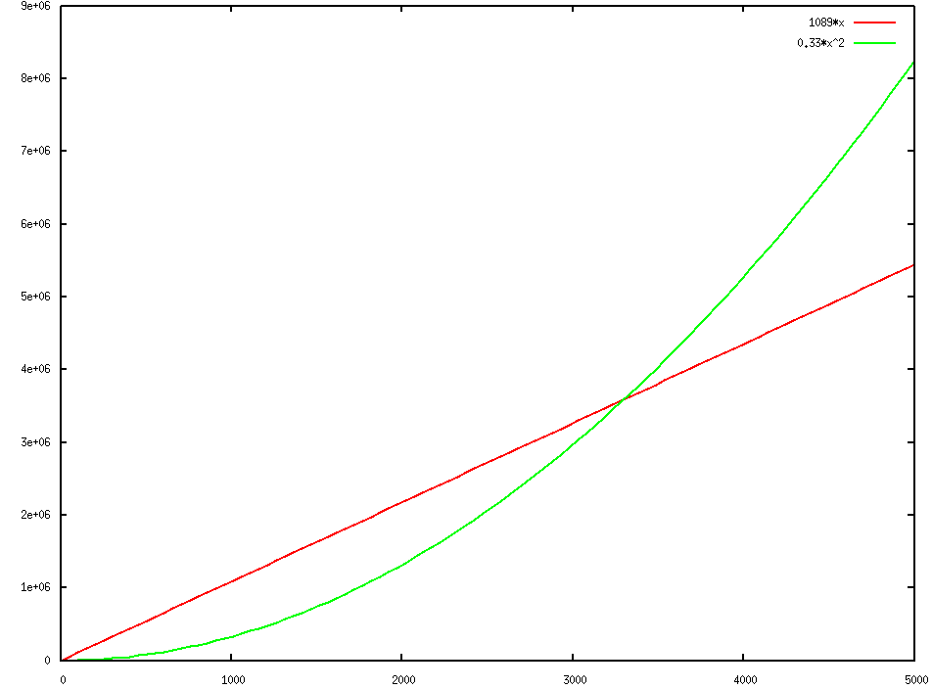
1089·x vs 0.33·x²
Notes:
Gnuplot: Try also…
plot x, x*x, x**2, 984237509812375*x**2
set log xy
unset log xy

Slide 14
O
- notation
... og vennerne
Ω (store omega)
θ (theta)
ω (lille omega)
o (lille o)

Slide 15
O-notation
Definition: f(n) = O(g(n))
hvis f(n) og g(n) er funktioner N → R og
findes c > 0 og N₀ så for alle n ≥ N₀ :
f(n) ≤ c·g(n)
c·g(n)
f(n)
N₀
Intuitivt: f(n) er ”mindre end er lig med” g(n), eller g(n) ”dominerer” f(n)

Slide 16
Eksempel: Insertion-Sort
Tid O(n²)
Notes:
Eksempel på pseudokode
Hvad er invarianten for de to løkken?
Worst-case tid, best-case tid, gennemsnitlig tid?
Input eksempler: (1,2,3,4,5) (5,4,3,2,1) (2,1,5,4,3)
Adaptive – hvis input næsten sorteret, ~ n tid.

Slide 17
Eksempler : O - regneregler
f(n) = O(g(n)) ➔ c·f(n) = O(g(n))
f₁(n) = O(g₁(n)) og f₂(n) = O(g₂(n)) ➔
f₁(n) + f₂(n) = O( max(g₁(n), g₂(n)) )
f₁(n) · f₂(n) = O( g₁(n) · g₂(n) )
c_{k}·n^{k} + c_{k-1}·n^{k-1} + · · · + c₂·n² + c₁·n + c₀ = O(n^{k})
Notes:
positive monotone funktioner!

Slide 18
Eksempler : O
3·n² + 7·n = O(n²)
n² = O(n³)
log₂ n = O(n^{0.5})
(log₂ n)³ = O(n^{0.1})
n² · log₂ n + 7·n^{2.5} = O(n^{2.5})
2^{n} = O(3^{n})
n⁵ · 2^{n} = O(3^{n})

Slide 19
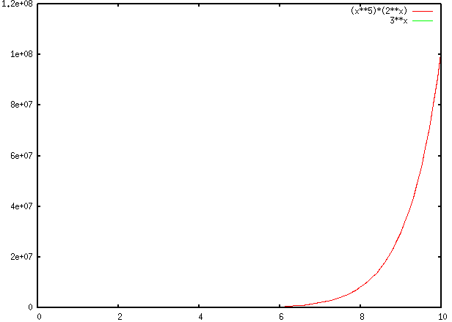
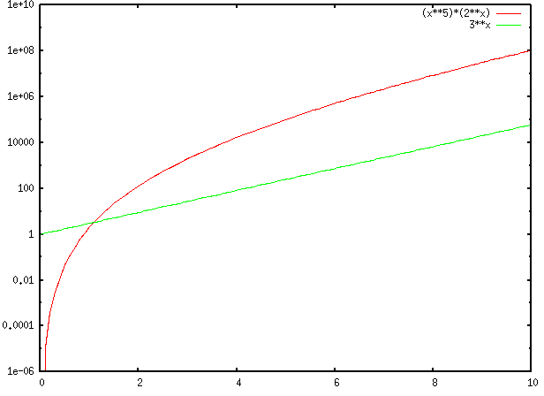
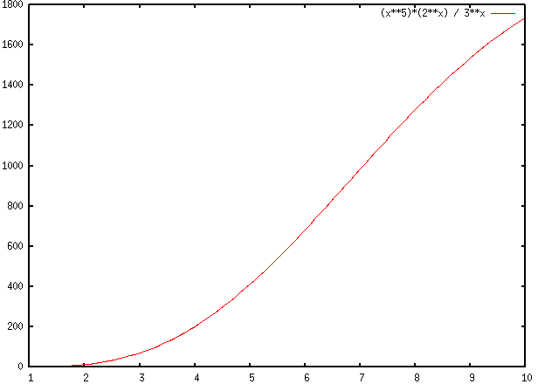
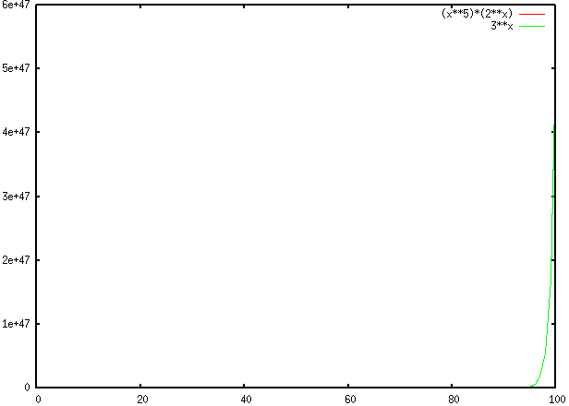
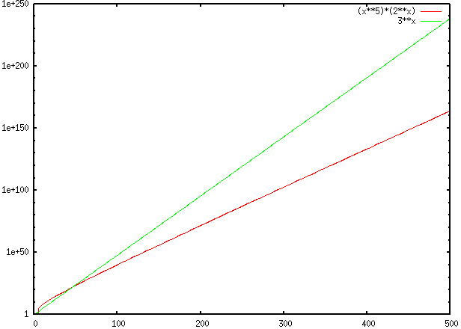
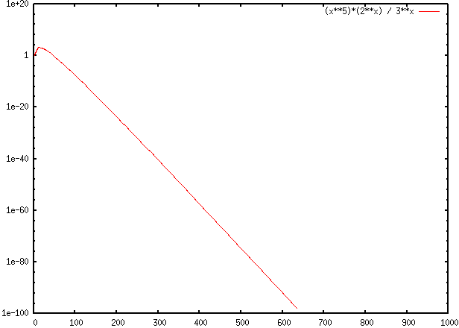
Visuel test af n⁵ · 2^{n} = O(3^{n}) ?
Plot af de to funktioner
– ikke særlig informativ
Plot af de to funktioner med logaritmisk y-akse
– første plot misvisende
Plot af brøken mellem de to funktioner
– første plot misvisende
Plots lavet med Gnuplot

Slide 20
Bevis for n⁵ · 2^{n} = O(3^{n})
Vis n⁵ · 2^{n} ≤ c·3^{n} for n≥N₀ for passende valg af c og N₀
Bevis:
(5/log₂ (3/2))² ≤ n for n ≥ 73
5/log₂ (3/2) ≤ √n = n/√n ≤ n/log₂ n da √n ≥ log₂ n for n ≥ 17
5 · log₂ n ≤ n · log₂ (3/2)
log₂ (n⁵) ≤ log₂ (3/2)^{n}
n⁵ ≤ (3/2)^{n} = 3^{n} / 2^{n}
n⁵ · 2^{n} ≤ 3^{n}
Dvs. det ønskede gælder for c = 1 og N₀ = 73. □
Sætning poly(n) ⋅ a^{n} = O( b^{n} ) for alle 1 ≤ a < b

Slide 21
Ω -notation
Definition: f(n) = Ω(g(n))
hvis f(n) og g(n) er funktioner N → R og
findes c > 0 og N₀ så for alle n ≥ N₀ :
f(n) ≥ c·g(n)
f(n)
c·g(n)
N₀
Intuitivt: f(n) er ”større end er lig med” g(n), eller g(n) er ”domineret af” f(n)

Slide 22
Θ-notation
Definition: f(n) = Θ(g(n))
hvis f(n)=O(g(n)) og f(n)= Ω(g(n)
c₁·g(n)
f(n)
c₂·g(n)
N₀
Intuitivt: f(n) og g(n) er ”assymptotisk ens”

Slide 23
o-notation (lille o)
Definition: f(n) = o(g(n))
hvis f(n) og g(n) er funktioner N → R og
for alle c > 0, findes N₀ så for alle n ≥ N₀ :
f(n) ≤ c·g(n)
Intuitivt: f(n) er ”skarpt mindre end” g(n)

Slide 24
ω-notation
Definition: f(n) = ω(g(n))
hvis f(n) og g(n) er funktioner N → R og
for alle c > 0, findes N₀ så for alle n ≥ N₀ :
f(n) ≥ c·g(n)
Intuitivt: f(n) er ”skarpt større end” g(n)

Slide 25
Algoritme Analyse
RAM model
O-notation
... behøver ikke at beskrive og analysere algoritmer i detaljer !

